Slide 1






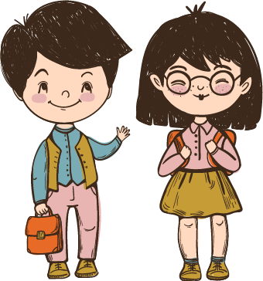





Ôn tập giữa học kì 1 (Tiết 3 + 4)

Slide 2
3. Nghe – viết:
Cô giáo lớp em
Sáng nào em đến lớp
Cũng thấy cô đến rồi.
Đáp lời “Chào cô ạ!”
Cô mỉm cười thật tươi.
Cô dạy em tập viết
Gió đưa thoảng hương nhài
Nắng ghé vào cửa lớp
Xem chúng em học bài.

Slide 3
Các từ dễ viết sai
sáng
Chú ý: viết hoa đầu mỗi câu thơ.
đến rồi
gió
thoảng

Slide 4
4. Trò chơi: đoán từ
a.
b.
c.
d.
Bắt đầu bằng tr
Đồ vật ở trường
Dùng để báo giờ học
trống
Bắt đầu bằng ch
Đồ vật trong nhà
Dùng để quét nhà
chổi
Chứa vần ang
Đồ vật trong lớp
Dùng để viết chữ lên đó
bảng
Chứa vần an
Đồ vật ở góc học tập
Dùng để bày sách vở
bàn

Slide 5
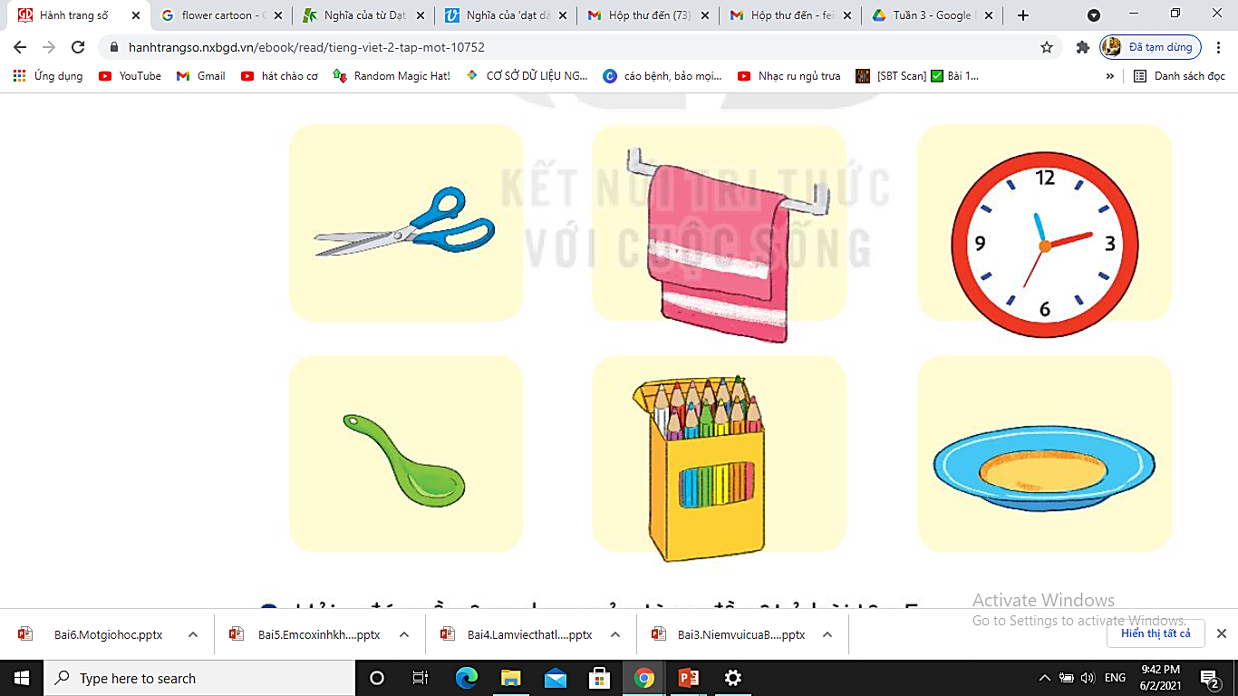
5. Viết tên đồ vật trong mỗi hình
cái kéo
khăn mặt
đồng hồ
muôi, thìa
hộp màu
đĩa

Slide 6

7. Ghép các từ ngữ để tạo 4 câu nêu đặc điểm
Đôi mắt của bé
Những vì sao
Cầu vồng
Tóc bà
lấp lánh trong đêm.
to tròn, đen láy.
đã bạc.
rực rỡ sau cơn mưa.

Slide 7

Củng cố bài học

